Slide 1
Technologie STARMON
a
EjAj jajajaj?
Jaroslav Mládek

Slide 2
Naše některé významné technologie?
SIRIUS řešení pro infrastrukturní ZZ
K-2002 stále ještě vyráběné ZZ
ESA-11M ZZ pro metro
HaVIS informační systém
DJŽV diagnostika vozidel a infrastruktury
GRADO vedení dopravní dokumentace
Děláme v oboru vše – návrh, vývoj SW i HW, projekci, konstrukci, výrobu, montáže, údržbu, servis a helpdesk
Notes:
Čím bude prezentace pro posluchače prospěšná: Dospělí posluchači se o předmět více zajímají, pokud vědí, v čem a proč je pro ně důležitý.
Úroveň odborných znalostí prezentujícího v tomto předmětu: Uveďte stručně svoje zkušenosti a znalosti v této oblasti nebo vysvětlete, proč by vám měli účastníci naslouchat.

Slide 3
Notes:
Čím bude prezentace pro posluchače prospěšná: Dospělí posluchači se o předmět více zajímají, pokud vědí, v čem a proč je pro ně důležitý.
Úroveň odborných znalostí prezentujícího v tomto předmětu: Uveďte stručně svoje zkušenosti a znalosti v této oblasti nebo vysvětlete, proč by vám měli účastníci naslouchat.

Slide 4
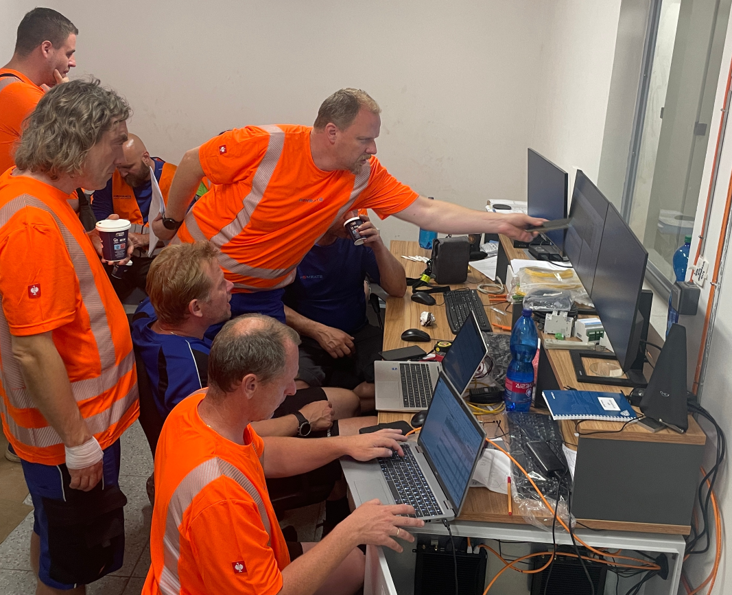
Kde si dovedeme představit AI – 1. příběh
Údržba a servis
- analýza diagnostických dat
- predikce poruch a údržby
- chatbot a virtuální asistence
- interaktivní nápověda
Musíme velice podrobně popsat systém a to podrobněji než člověku. Problémem jsou neustále vyvíjející se podmínky a požadavky. Jak otestovat takový modul AI?
Dokážete si představit zacykleného virtuálního asistenta v době, kdy před návěstidlem v Chocni stojí rychlík s GŘ SŽ?
Notes:
Čím bude prezentace pro posluchače prospěšná: Dospělí posluchači se o předmět více zajímají, pokud vědí, v čem a proč je pro ně důležitý.
Úroveň odborných znalostí prezentujícího v tomto předmětu: Uveďte stručně svoje zkušenosti a znalosti v této oblasti nebo vysvětlete, proč by vám měli účastníci naslouchat.

Slide 5
Kde si dovedeme představit AI – 2. příběh
Testování konfigurace a výstupní kontrola SW modulů
- testování SW a konfigurace – definované plány
- testování konfigurace na základě projektu (ZT, návod)
- random crash test konfigurace mimo základní vzorce
Musíme zajistit pro AI pochopení projektu. AI musí mít k dispozici definici vstupních dat, výstupních dat a funkce modulů SW. Je třeba definovat testovací scénáře a také zajistit popis výstup z testu.
Dokážete si představit, že AI udělá chybu, vy víte, že tu chybu udělala, ale nevíte proč? Dnes to testuje člověk a stroj na základě popisu pomocí matice. Kolik času by to stálo naučit AI více?
Více než čas za který to vykoná dnes člověk?
Notes:
Čím bude prezentace pro posluchače prospěšná: Dospělí posluchači se o předmět více zajímají, pokud vědí, v čem a proč je pro ně důležitý.
Úroveň odborných znalostí prezentujícího v tomto předmětu: Uveďte stručně svoje zkušenosti a znalosti v této oblasti nebo vysvětlete, proč by vám měli účastníci naslouchat.

Slide 6
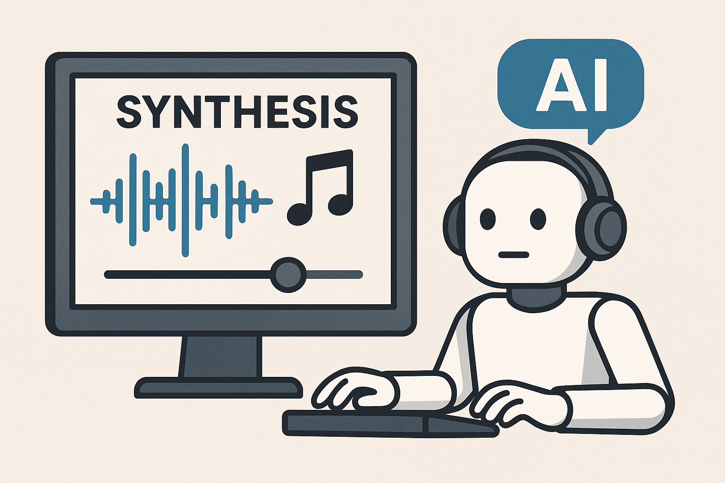
Kde si dovedeme představit AI – 3. příběh
Syntéza obrazu a zvuku
- využití v systémech pro informování cestujících
- využití ve virtuálních asistencích
- generování obrazu pro virtuální asistenci
- generování obrazu pro 3D modely BIM
Asi nejjednodušší úloha využití AI. Prověřená v jiných odvětvích, než je železnice a naše systémy. Některé modely již využíváme a nebo s nimi experimentujeme.
První co naše vývojáře napadlo? Použít můj hlas v našem systému StarAlarm, který slouží jako EPS, ZDPD, přístupový systém a perimetrická ochrana. Za mě dobrý vtípek a první vlaštovka využití AI u nás.
Notes:
Čím bude prezentace pro posluchače prospěšná: Dospělí posluchači se o předmět více zajímají, pokud vědí, v čem a proč je pro ně důležitý.
Úroveň odborných znalostí prezentujícího v tomto předmětu: Uveďte stručně svoje zkušenosti a znalosti v této oblasti nebo vysvětlete, proč by vám měli účastníci naslouchat.

Slide 7
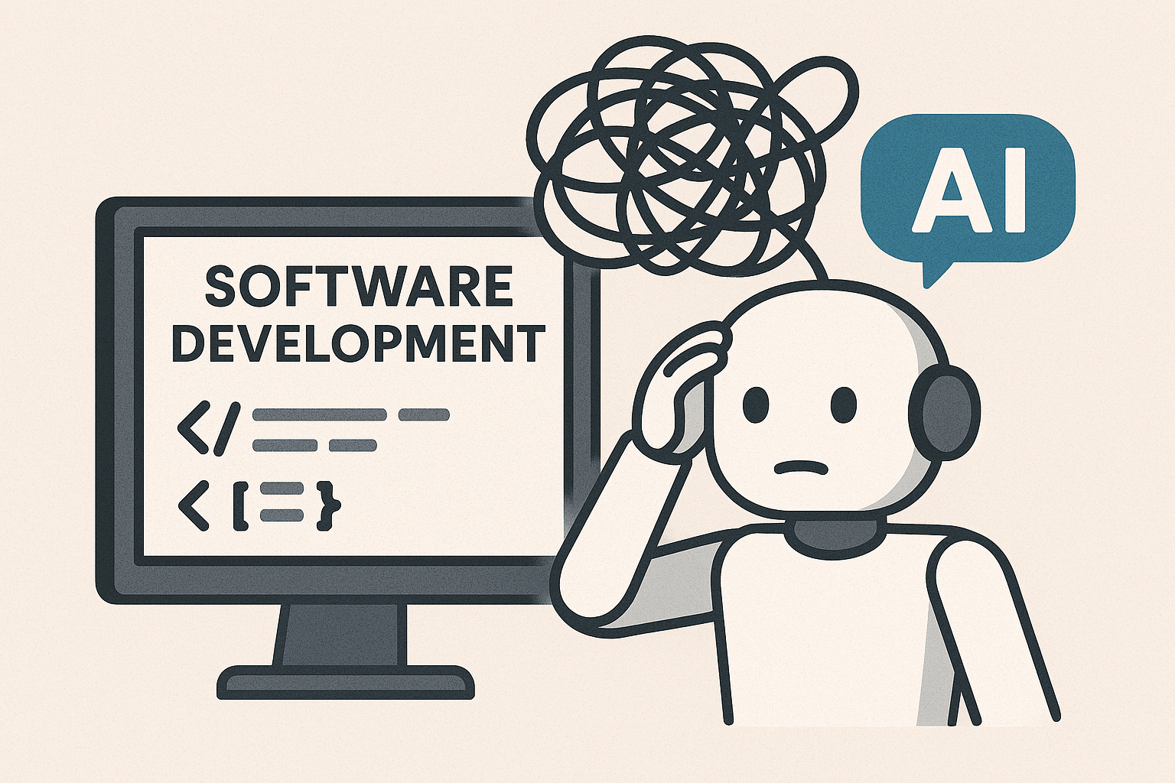
Kde si zatím NEdovedeme AI představit
Samotný vývoj aplikací a SW
- neznalost podmínek, norem a principů
- zatím nedokonalé výstupy kódu
- nutnost dodržovat kódový standard
- problematická rychlost a optimalizace kódu
Rozbory bezpečnosti
- učení standardizace
- učení bezpečnostních principů
- korelace výsledků návrhu, verifikace a validace
- nutnost vysvětlit souvislosti hodnotiteli bezpečnosti
Bude hodnotitel bezpečnosti důvěřovat AI? Kdo se pod to podepíše?
Notes:
Čím bude prezentace pro posluchače prospěšná: Dospělí posluchači se o předmět více zajímají, pokud vědí, v čem a proč je pro ně důležitý.
Úroveň odborných znalostí prezentujícího v tomto předmětu: Uveďte stručně svoje zkušenosti a znalosti v této oblasti nebo vysvětlete, proč by vám měli účastníci naslouchat.

Slide 8
Nikdy neříkej nikdy
a
nikdy neříkej, že to nejde :-D, najde se někdo, kdo neví, že to nejde a udělá to.
Notes:
Čím bude prezentace pro posluchače prospěšná: Dospělí posluchači se o předmět více zajímají, pokud vědí, v čem a proč je pro ně důležitý.
Úroveň odborných znalostí prezentujícího v tomto předmětu: Uveďte stručně svoje zkušenosti a znalosti v této oblasti nebo vysvětlete, proč by vám měli účastníci naslouchat.

Slide 9
Děkuji za pozornost a třeba EjAj u nás čeká právě na VÁS www.starmon.cz

